Slide 1
10강 MySQL Function & Procedure

Slide 2
Function
Function (함수)
- 파라미터를 받아 특정 일을 수행하여 하나의 값을 반환
- 기본 유형
DELIMITER //
CREATE FUNCTION 함수명( 파라미터1, ….
) RETURNS 반환할 데이터 타입
BEGIN
처리내용
RETURN 반환값;
END //
DELIMITER ;

Slide 3
Function
함수 생성이 안 될 경우 아래의 내용 입력 후 생성
SET GLOBAL log_bin_trust_function_creators = 1;
Function (함수)
- 예제 1
DELIMITER //
CREATE FUNCTION `ADD_PARAMS`(
PARAM1 INT, PARAM2 INT
) RETURNS INT
BEGIN
DECLARE RETURN_VALUE INT;
SET RETURN_VALUE = PARAM1 + PARAM2;
RETURN RETURN_VALUE;
END //
DELIMITER ;

Slide 4
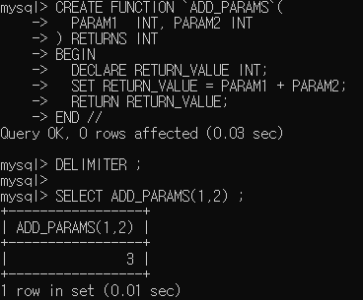
Function
Function (함수)
- 사용 방법
SELECT 함수명(파라미터,…) FROM 테이블…
- 예제
SELECT ADD_PARAMS(1, 2) ;

Slide 5
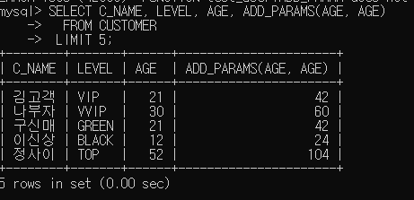
Function
Function (함수)
- 예제
SELECT C_NAME, LEVEL, AGE, ADD_PARAMS(AGE, AGE)
FROM CUSTOMER
LIMIT 5;

Slide 6
Function
Function (함수)
- 함수 내 쿼리 사용 예제
DELIMITER //
CREATE FUNCTION `CUSTOMER_COUNT`(
I_AGE INT
) RETURNS INT
BEGIN
DECLARE RETURN_VALUE INT;
SELECT COUNT(*) INTO RETURN_VALUE
FROM CUSTOMER
WHERE AGE >= I_AGE;
RETURN RETURN_VALUE;
END //
DELIMITER ;

Slide 7
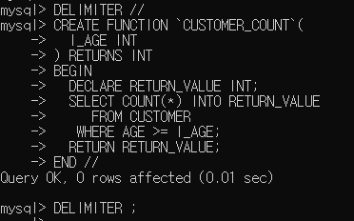
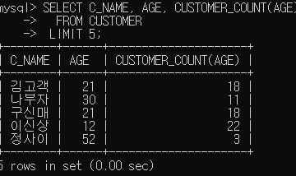
Function
Function (함수)
- 함수 내 쿼리 사용 예제 - 결과

Slide 8
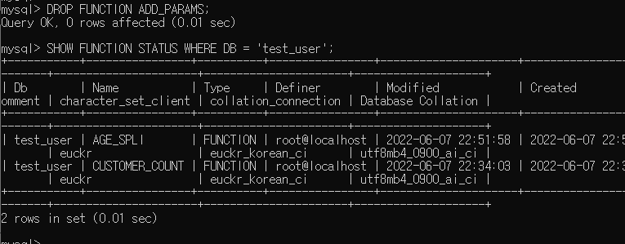
Function
Function (함수)
- 삭제 : DROP FUNCTION 함수명;
- 삭제 확인 : show function status where db = ‘test_user’;

Slide 9
Function
주석
-- 한 줄 주석
/* */ 한 줄 또는 여러 줄 주석

Slide 10
Function
실습 1. 파라미터를(int) 2개 받아 곱한 결과를 반환하는 함수를 작성 하시오.
실습 2. 파라미터를 1개(int) 받아 customer 테이블의 c_id 와 비교하여 해당하는 사람의 이름을 출력하는 함수를 작성 하시오.
실습 3. dept_nm 인자를(varchar(20)) 받아 부서에 해당하는 사람이 몇 명인지 emp 테이블에서 조회 하는 함수를 작성 하시오.
실습 4. “실습 3”을 이용하여 부서명, 인원수를 출력 하시오.

Slide 11
Procedure
Procdure (프로시저)
- 여러 쿼리를 한번에 실행
- 파라미터는 선택
- 기본 유형
DELIMITER //
CREATE PROCEDURE 프로시저명(
파라미터
)
BEGIN
내용
END //
DELIMITER ;

Slide 12
Procedure
- 예제 : C_ID를 입력받아 나이를 1 감소 시키고, 상품권을 지급 받은 경우 상품권들을 -10000 수행
DELIMITER //
CREATE PROCEDURE SUB_AGE(
I_C_ID INT
)
BEGIN
UPDATE CUSTOMER
SET AGE = AGE - 1
WHERE C_ID = I_C_ID;
UPDATE VOUCHER
SET VOUCHER_AMOUNT = VOUCHER_AMOUNT - 10000
WHERE C_ID = I_C_ID;
END //
DELIMITER ;

Slide 13
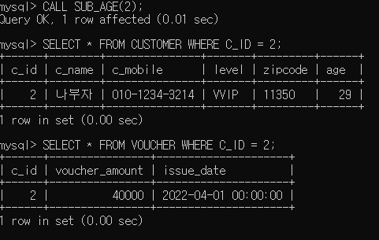
Procedure
- 결과

Slide 14
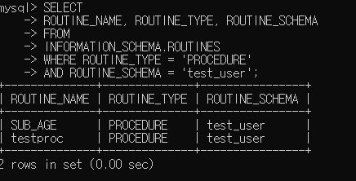
Procedure
작성 확인
SHOW procedure status;
SELECT
ROUTINE_NAME, ROUTINE_TYPE, ROUTINE_SCHEMA
FROM
INFORMATION_SCHEMA.ROUTINES
WHERE ROUTINE_TYPE = 'PROCEDURE'
AND ROUTINE_SCHEMA = 'test_user';

Slide 15
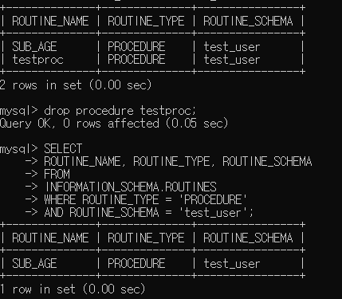
Procedure
프로시저 삭제
drop procedure 프로시저명;

Slide 16
Procedure
실습 5. 파라미터 이름과 숫자를 입력 받아 customer 테이블에서 이름에 해당하는 사람의age를 입력받은 숫자로 변경하시오.
실습 6. 파라미터 c_id를 입력 받아 해당하는 사람의 우편번호를 ‘00000’로 변경하는 프로시저를 생성하시오.
실습 7. 파라미터 c_id 를 입력 받아 해당하는 사람이 상품권을 발급 받은 이력이 없으면 상품권 5만원을 지급 하는 프로시저를 생성하시오.
실습 8. 호출 시 dept_back 테이블을 지우고 dept 테이블의 내용으로 dept_back 테이블을 다시 생성하는 프로시저를 작성하시오.
(먼저 수행 > create table dept_back as select * from dept;)

